Slide 1

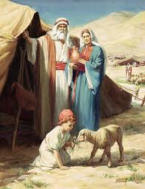
הכנסת אורחים של אברהם
אברהם בנה במדבר אוהל של 4 פתחים כי אהב להכניס אורחים
האוהל של אברהם

Slide 2
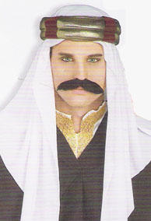
אברהם ראה 3 ערבים מתקרבים לאוהל ורץ לקראתם

Slide 3
אברהם ומשפחתו מכינים אוכל בעבור האורחים

Slide 4
תפקידי המלאכים
באתי להפוך את סדום ועמורה
באתי לרפא את אברהם ולהציל את לוט
באתי לבשר שיולד לשרה בן

Slide 5
מאברהם אבינו אנחנו למדים על מצות הכנסת אורחים לקבל בשמחה כל אדם

